Slide 1
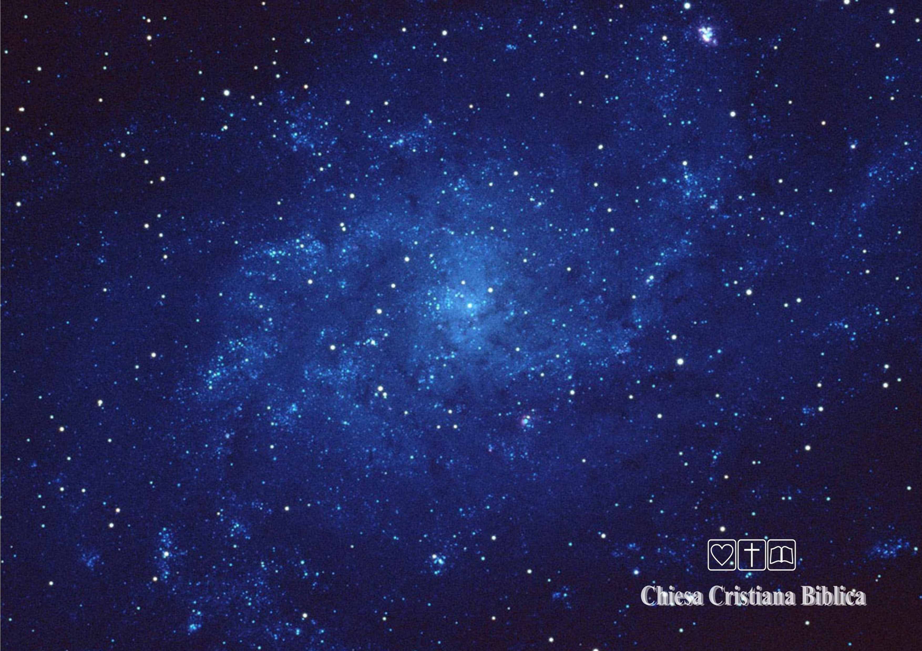
Ritorno a Te
Ritorno a Te, alla Tua presenza,
Ritorno a Te, al mio primo amor
Con tutto il mio cuor
io ti adoro Signore
con tutto il mio cuor
ritorno a Te

Slide 2
Per dirti Ti amo
per dirti Ti adoro
per darti il mio amore
per darti il mio cuore
Tu Sei la mia vita,
Tu Sei la mia forza
Signor

